Slide 1







Slide 2
1. Hoàn thành sơ đồ những việc nên làm hoặc không nên làm để giữ gìn vệ sinh xung quanh nhà.

Slide 3

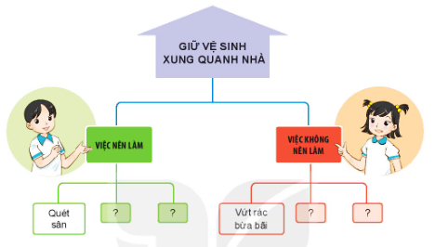

1. Hoàn thành sơ đồ theo gợi ý và chia sẻ với bạn những việc nên làm hoặc không nên làm để giữ vệ sinh xung quanh nhà.

Slide 4

Những việc em nên làm để giữ vệ sinh xung quanh nhà ở:
Thường xuyên quét dọn nhà cửa
Trồng cây xanh, nhổ sạch cỏ, xung quanh nhà ở
Phát quang bụi rậm, vứt rác đúng nơi quy định

Slide 5
Những việc em không nên làm để giữ vệ sinh xung quanh nhà ở:
Để đồ dùng không ngăn nắp, vứt rác không bừa bãi
Đổ nước thải ra đường
Vẽ bậy ra tường
Dán, phát tờ rơi lung tung

Slide 6

2. Chia sẻ ý kiến về những việc nên làm hoặc không nên làm để giữ gìn vệ sinh xung quanh nhà.

Slide 7
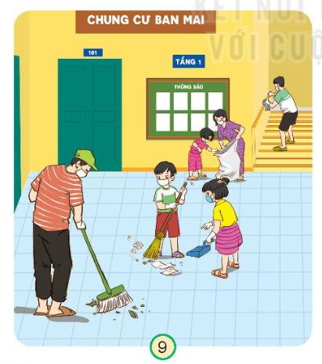
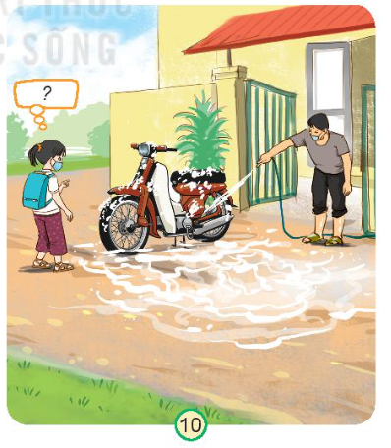



2. Em đồng tình hay không đồng tình với những việc làm nào dưới đây? Vì sao?
Thảo luận
nhóm 4

Slide 8
Không đồng tình
=> vì một bác đang rửa xe máy ở hè nhà, xả nước ra đường gây mất mĩ quan đường phố, ảnh hưởng đến người đi đường.

Slide 9












Notes:
Slide HS trình bày

Slide 10
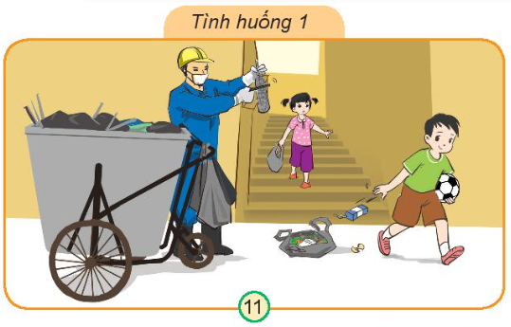
Em sẽ nhắc nhở bạn nam nên trực tiếp bỏ rác vào xe chở rác chứ không nên vứt ra đường như thế.

Slide 11
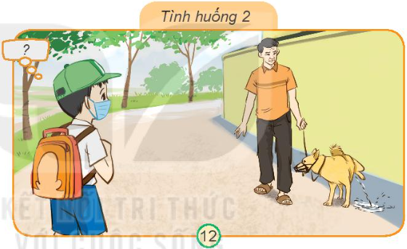
Em sẽ nhắc nhở chủ của chú chó là việc làm đó rất mất vệ sinh đường phố và có thể bốc mùi gây ảnh hưởng đến những người xung quanh.

Slide 12


Chúng ta cần làm những việc phù hợp để giữ gìn vệ sinh xung quanh nhà tạo không gian sống sạch đẹp, bảo vệ sức khỏe, góp phần phòng tránh dịch bệnh,..

